Slide 1
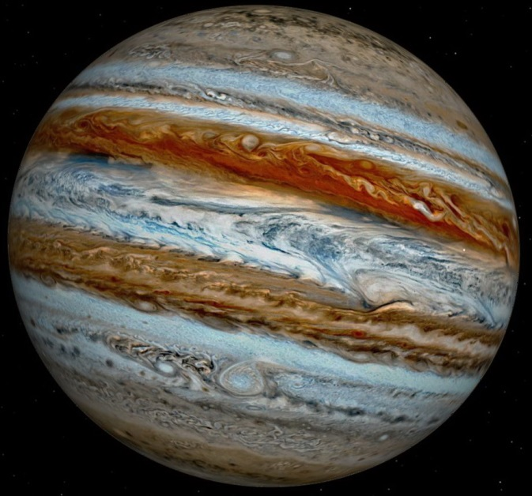
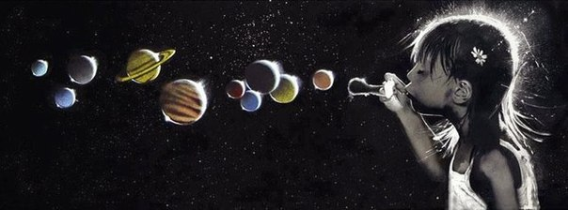

Презентацію виконала
учениця 11-А класу
сзш №26 м. Києва
Пекарева Вікторія
Юпітер

Slide 2
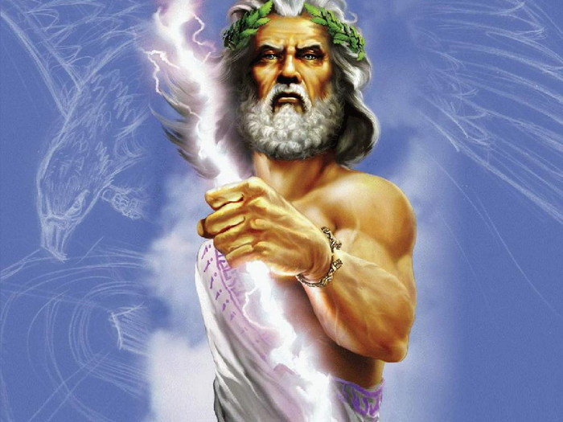
Верховний бог
у римський міфології
Син Сатурна
Брат Нептуна та Плутона
Юпітер

Slide 3
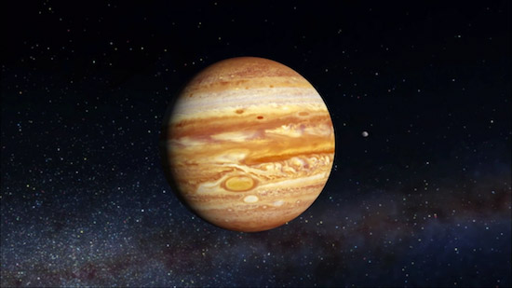
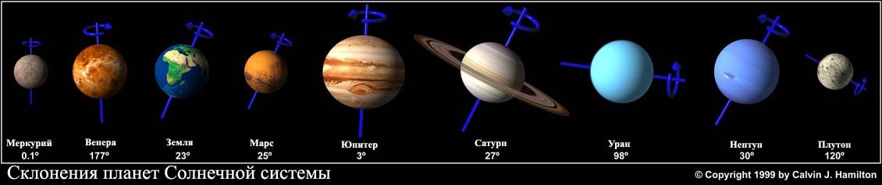
Юпітер - п'ята планета від нашого Сонця і знаходиться між Марсом і Сатурном. Якщо ви думаєте, що Земля велика, то це просто ніщо в порівнянні з Юпітером, який є найбільшою планетою нашої Сонячної системи. Якщо говорити про обсяг, то в Юпітер помістяться 1300 таких планет, як Земля. Гравітація на цьому «гіганті» в 2.5 рази більше, ніж на Землі. Якби хтось вагою в 100 кг стояв на поверхні Юпітера, то там він важив би 250 кг. Маса Юпітера в 317 разів більше маси Землі, а також в 2.5 рази більше маси всіх інших планет Сонячної системи разом узятих.
Незважаючи на свою масу, Юпітер є найшвидшою планетою Сонячної системи. Для повного обертання планеті достатньо 10 годин. Однак для того, щоб повністю облетіти Сонце Юпітер затрачає 12 років. Швидке обертання Юпітера відбувається через магнітне поле, а також радіацію навколо планети.
Радіус 11,2 R;
Маса 318 М;
Густина 1.3 г/см3;
Орбіта а=5,2 а.о.
Рік 11,2 з. року
Доба 9год 50 хв
Атмосфера H2, He.

Slide 4
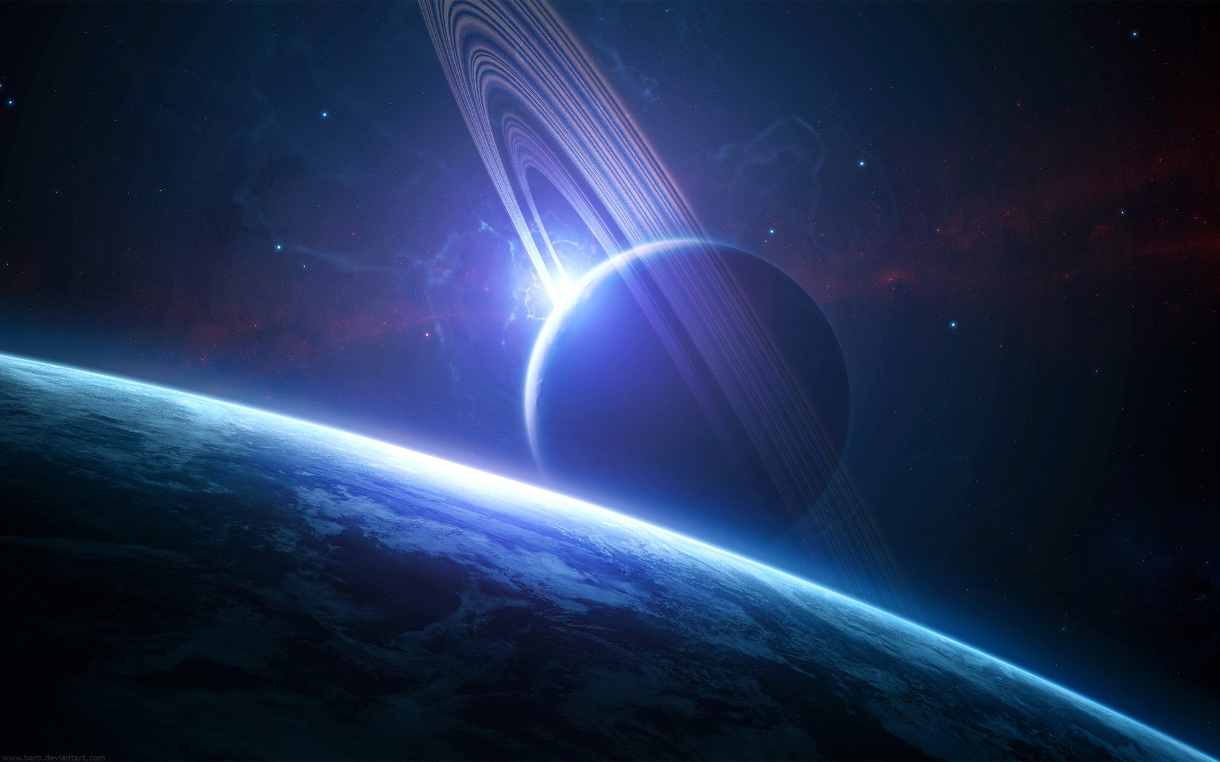
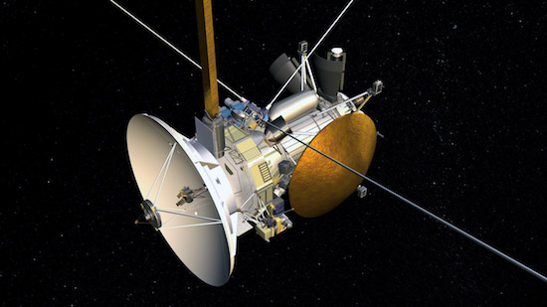
Першим апаратом, який відвідав Юпітер,
був «Піонер-10». З найбільш пізніх
досліджень слід виділити зонд «Юнона»,запущений в 2011 р.,
передбачається, що він
долетить до Юпітера
в 2016 р.
Кільця
Кільця у
Юпітера були відкриті
в 1979 році під час проходження
повз планети космічного апарату Вояджер-1,
проте їх походження залишалося загадкою.
Пізніше космічним апаратом Галілей, який знаходився
на орбіті навколо Юпітера з 1995 по 2003 роки, були отримані
дані про те , що ці кільця виникли в результаті зіткнення метеорних тіл
з невеликими супутниками Юпітера (Фіва, Метіда, Адрастея і Альматея). Нещодавно вчені відкрили ще одне кільце, розташоване найближче до планети. Його назвали Гало.

Slide 5
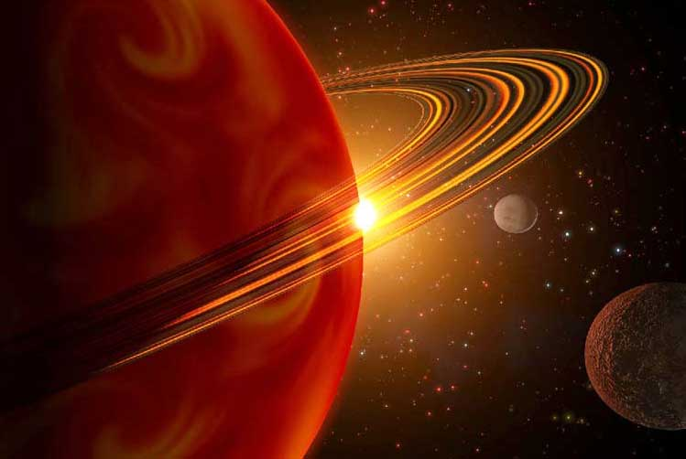
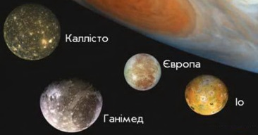
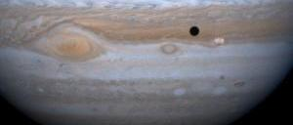
Юпітер має 63 супутника. 4 масивних супутника
(Іо, Європа, Ганімед і Каллісто), названих «галі-леєвими» супутниками, були відкриті в 1610 р. Галілео
Галілеєм.
Ганімед
є найбільшим
супутником, від краю
до краю - 5262 км, що робить
його більше, ніж планета Меркурій.
Цей крижаний супутник облітає навколо
Юпітера за 7 днів. Ще одним цікавим супу-тником є ​​Іо, на якому розташовані люті ву-
лкани, озера лави і величезні кальдери.
Гори на Іо досягають 16 км. Цей супутник перебуває до Юпітера ближче, ніж Місяць
до нас. Цікавий факт: більшість супутників Юпітера мають в діаметрі не більше 10 км.
Супутники

Slide 6
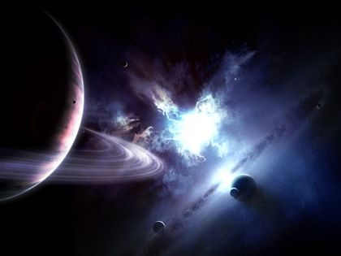
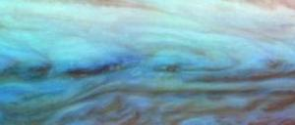


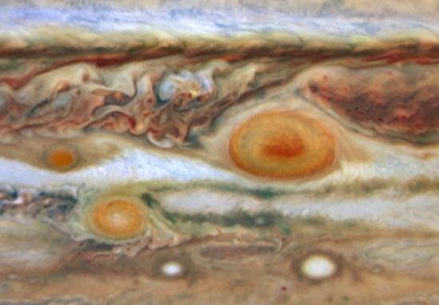
Поговоримо про погоду…
На Юпітері, головній планеті сонячної системи, завжди хмарно
Товста атмосфера Юпітера ділиться на смуги хмар, які знаходяться на різних висотах. Темні смуги хмар називаються поясами, тоді як світлі - зонами. На кордоні поясу і зони швидкість вітру може досягати 480 км / год.
Подібно до полярних сяйв на Землі полярні сяйва на Юпітері обумовлені стіканням заряджених частинок вздовж ліній магнітного поля в атмосферу в районі північного і південного полюсів планети. Однак магнітне поле Юпітера дуже велике. Тому викинута з вулканічного супутника Іо іонізованна речовина, зловлена магнітним полем Юпітера, створює сяйва в тисячу разів інтенсивніше, ніж полярні сяйва на Землі.
Чому на Юпітері сяють блискавки? Астрономи вважають, що блискавки на Юпітері утворюються також в хмарах, що містять лід. Хмари слабо висвітлюються сонячним світлом, відбитим від Іо. Яскраві спалахи відбуваються в активних областях на рівні, де пролягають водяні хмари, і висвітлюють більш низькі хмари, що містять аміак. Блискавки на Юпітері набагато яскравіші блискавок на Землі.
Бурі на Юпітері і Землі чимось схожі. На Юпітері бурі зазвичай довго не тривають, приблизно 3-4 дні. Однак є й винятки - місяці. Урагани на Юпітері завжди супроводжуються блискавками і набагато сильніше, ніж шторми на Землі. Сильні урагани трапляються кожні 15-17 років, їх швидкість складає 150 м / с.

Slide 7
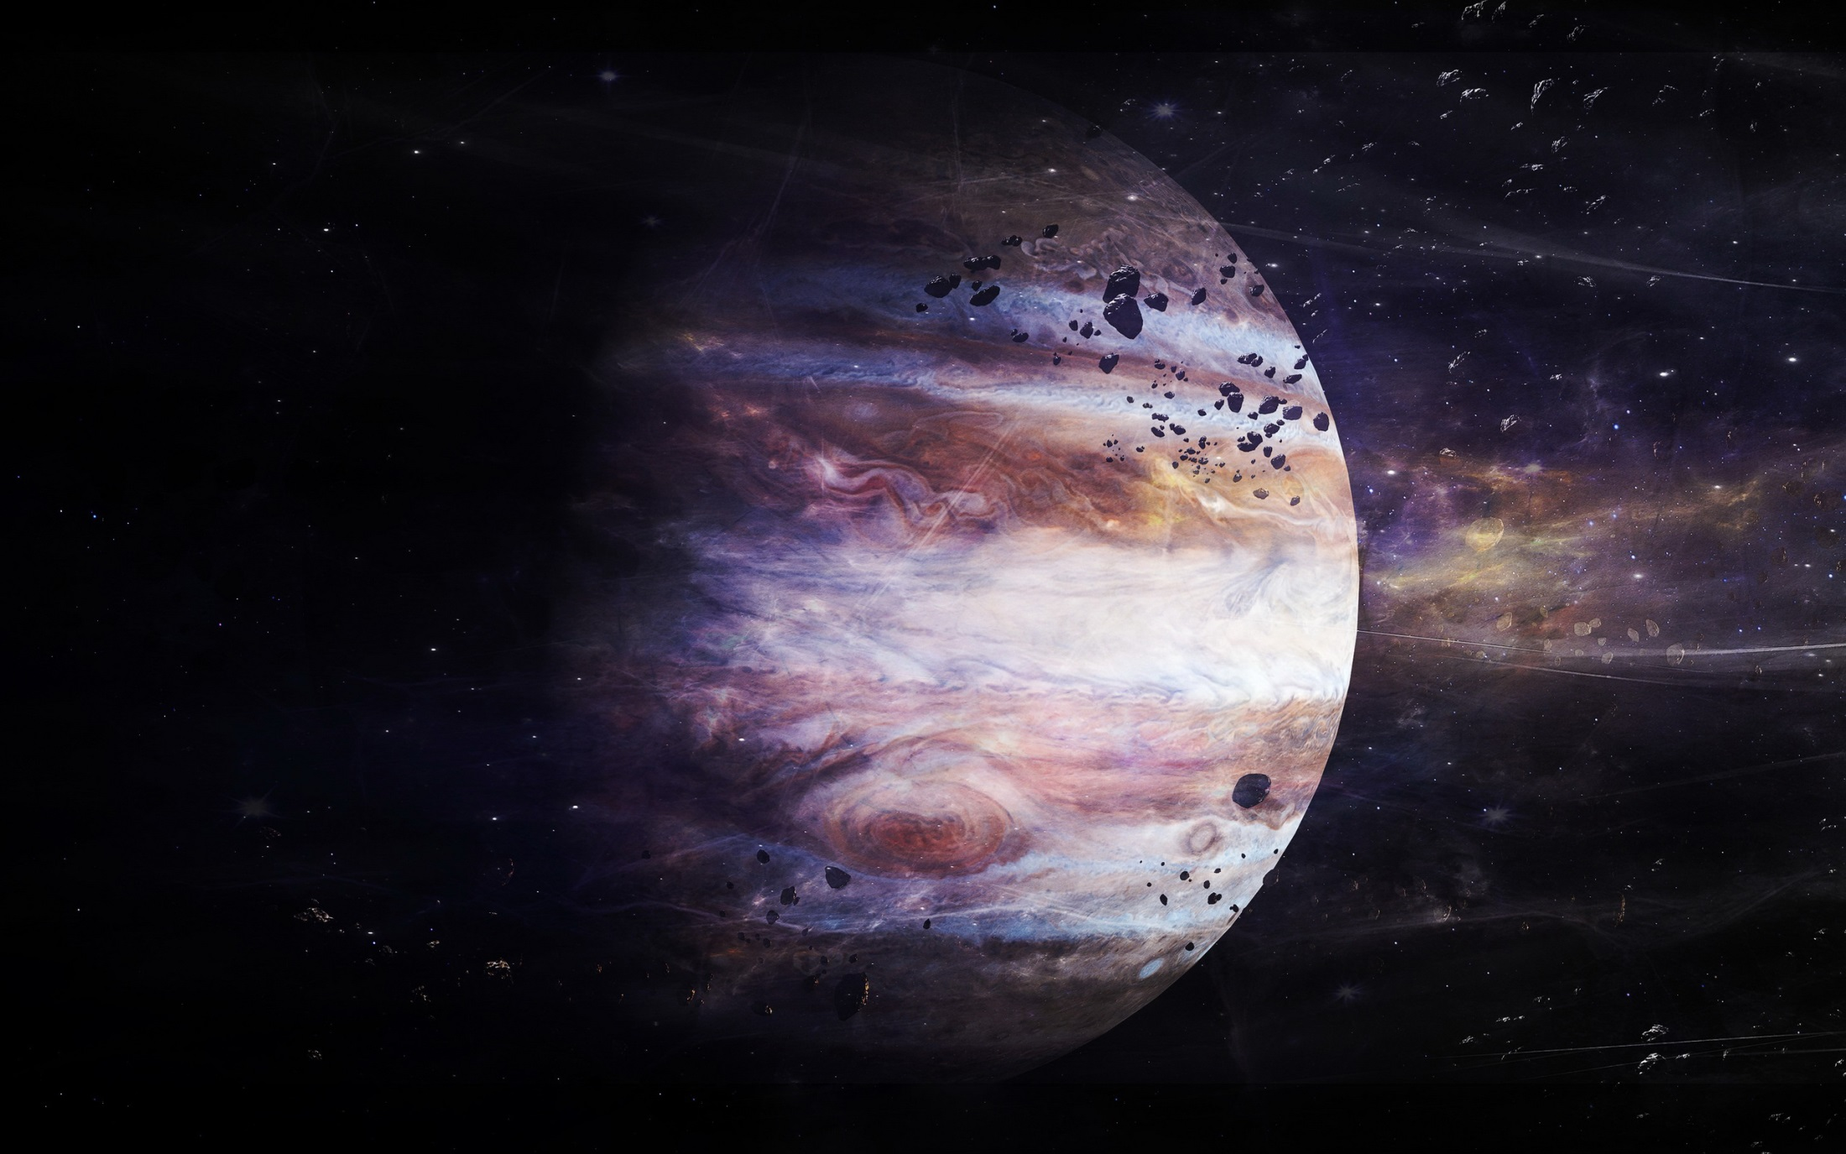
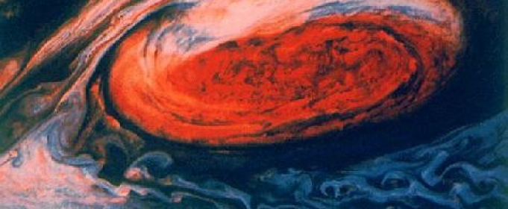
Велика
червона
пляма
У 1665 р. астроном Джованні Кассіні перший виявив Велику червону пляму на Юпітері. Пляма виглядає як гігантський ураган-антициклон і століття тому було довжиною 40 000 км. Проте в даний час його розміри зменшилися наполовину. Велика Червона Пляма на планеті Юпітер - це найбільший атмосферний вихор в Сонячній системі. За його довжині могли б розміститися 3 планети розміром із Землю. Він обертається проти годинникової стрілки зі швидкістю близько 435 км / ч.

Slide 8
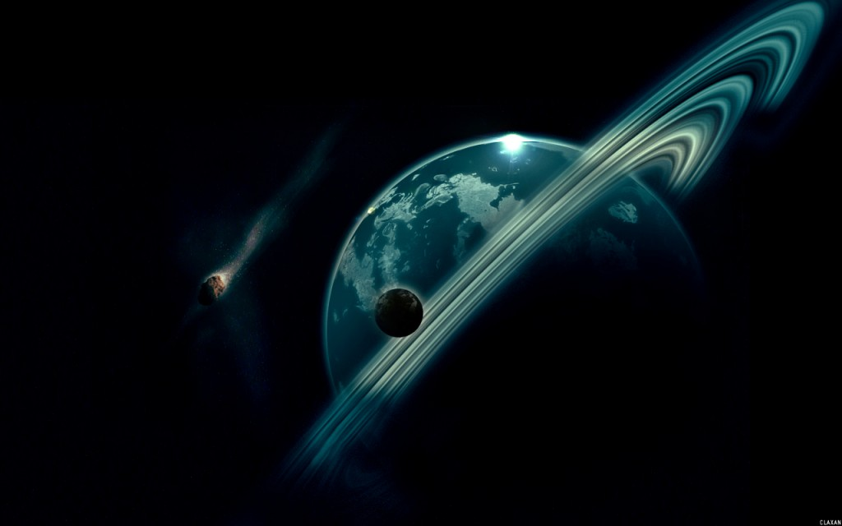
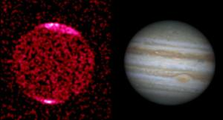
Велика рентгенівська пляма
Юпітер знаменит
своєю Великою
червоною плямою .
Але на зображенні, отриманому Чандрою
(ліворуч) , вперше були виявлені рент-
генівські плями і авроральной рентгенівське випромінювання від полюсів . Рентгенівська пляма , домінуюча у випромінюванні від північного полюса Юпітера ( вгорі) можливо, так само дивна для сучасних астрономів, як колись було Велика Червона Пляма . Суперечачи раніше запропонованим теоріям , рентгенівська пляма знаходиться дуже далеко на півночі , щоб бути пов'язаним з важкими зарядженими частинками з околиць вулканічного супутника Іо.

Slide 9
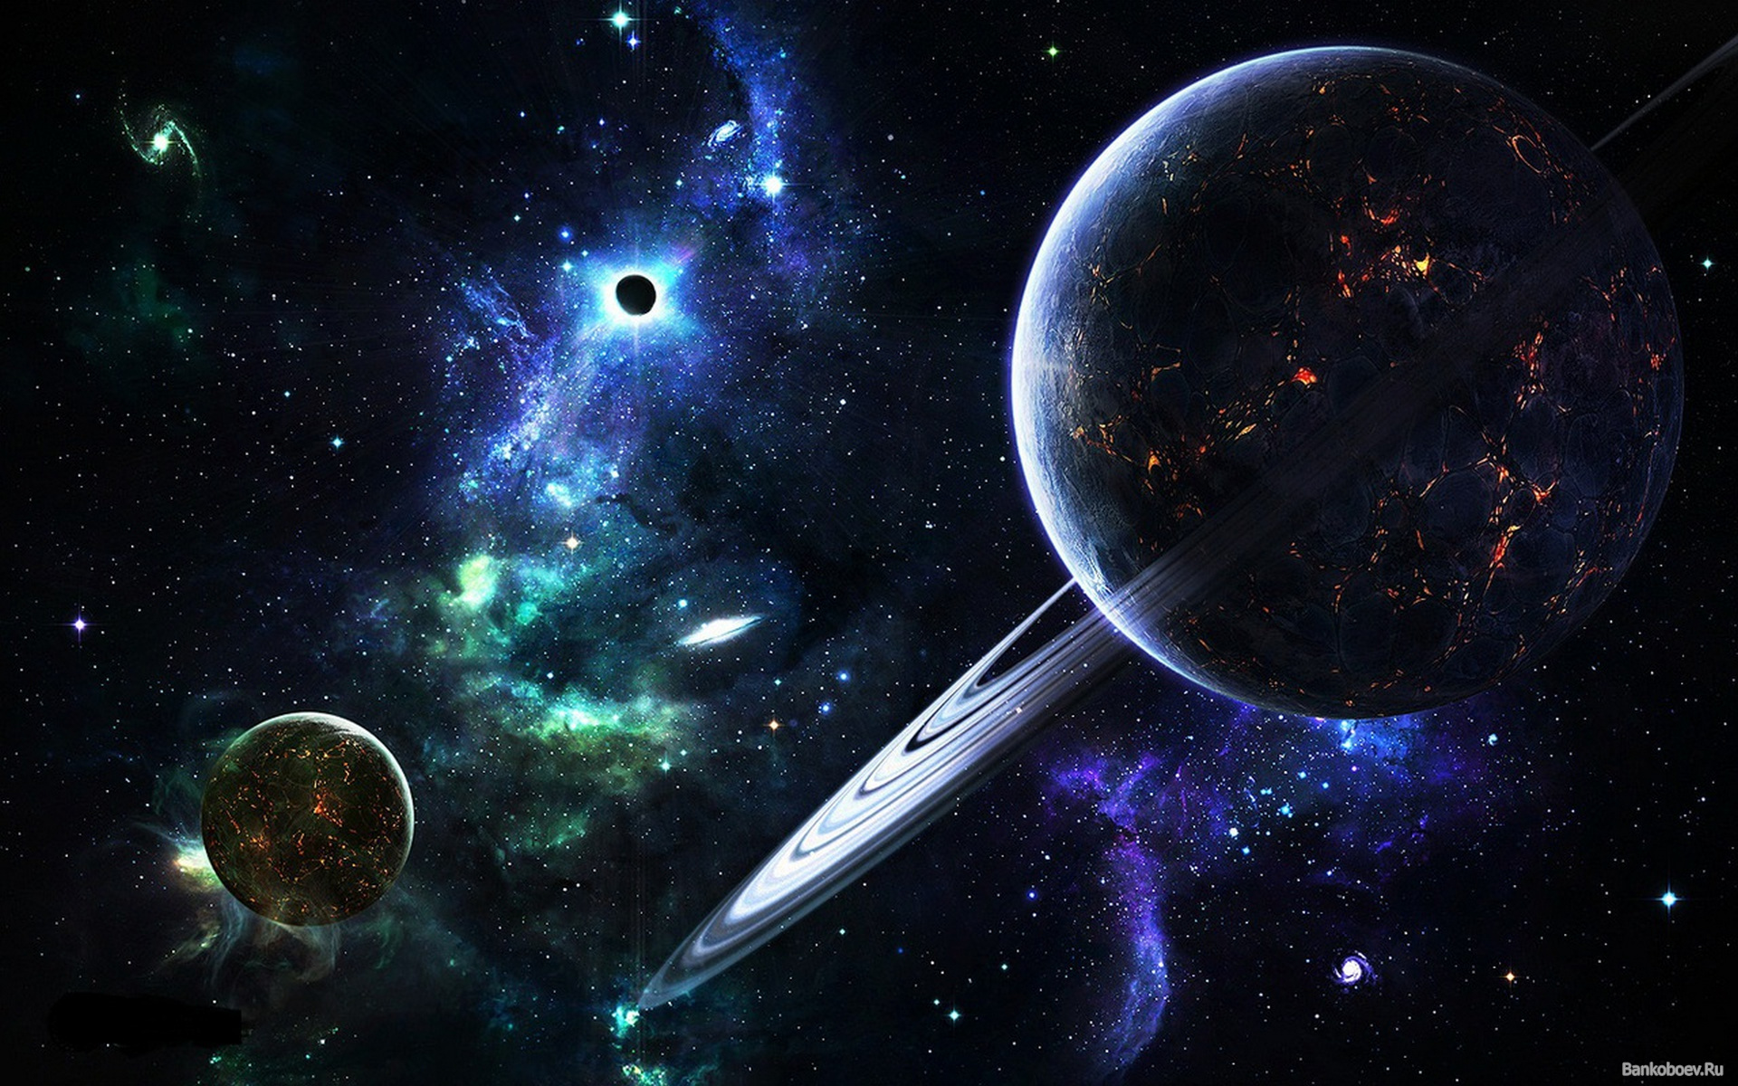
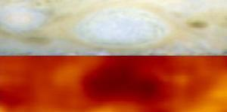
Білі овали в атмосфері Юпітера являють собою довгоживучі штормові системи. У лютому 1998 два з трьох овалів зіткнулися і злилися, утворивши другу в Сонячній системі найбільшу штормову систему після відомої Великої Червоної Плями. Наслідки цього злиття показані на верхній картинці, зробленої космічним телескопом ім. Хаббла в липні. У центрі цієї картинки Ви бачите кружляють білі хмари новоствореної штормової системи розміром з планету Земля.
Зіткнення штормів

Slide 10
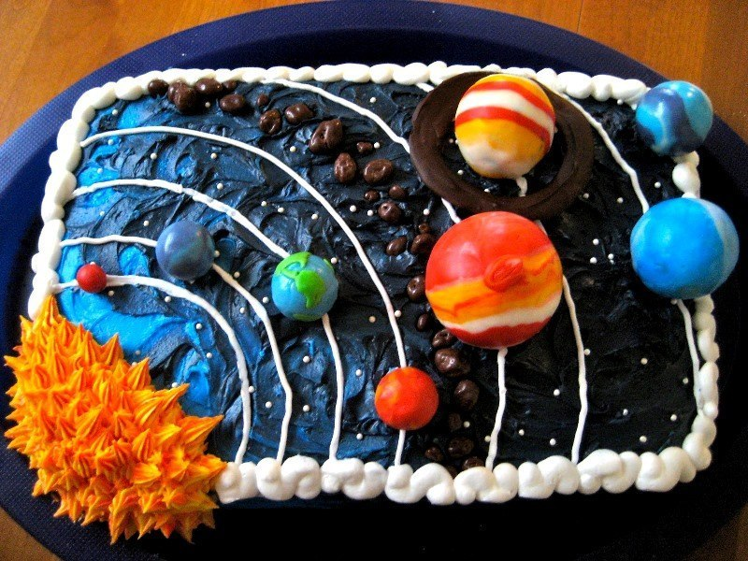
Дякую за увагу!
Нещодавно з’явилась гіпотеза щодо можливості існування життя у хмарах Юпітера, адже його атмосфера має всі компоненти, які були необхідні для появи життя на Землі. Деякі шари хмар є теплі та відносно комфортні для існування навіть земних мікроорганізмів.

